Slide 1
Анализ состояния рынка труда национальной экономики
Акулич Владимир Алексеевич
(Uladzimir Akulich)
Доцент кафедры национальной экономики и государственного управления БГЭУ
Лекция. Человеческий капитал
Приложение. Инвестиции в человеческий капитал

Slide 2
Современное толкование понятия производительность труда
Производительность труда – количество товаров, работ и услуг, создаваемых работником за один час рабочего времени.
Производительность экономики –способность страны производить товары и услуги.

Slide 3
Производительность труда
Производительность труда - мера (измеритель) эффективности труда.
Под ростом производительности труда подразумевается экономия затрат труда (рабочего времени) на изготовление единицы продукции.
Обычно под производительностью труда в экономической статистике разумеется фактическая производительность труда.
Фактическая производительность труда (выработка) определяется по следующей формуле:
где Qfact — фактический выпуск продукции в единицах измерения данного вида продукции, t — фактические затраты живого труда в единицах времени.

Slide 4
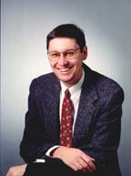
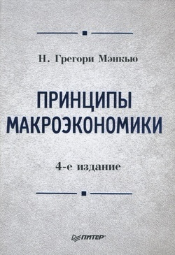
Уровень жизни населения определяется способностью страны производить товары, работы и услуги.
Соблазнительно, скажем, приписать повышение уровня жизни людей за последние 20 лет политике Правительства или воздействию социальной политики. На самом деле настоящий герой рабочих – это их растущая производительность труда.
«Взаимосвязь между производительностью и уровнем доходов должны учитываться и в программах правительства. Когда Вы слышите рассуждения политиков о влиянии тех или иных мероприятий на уровень жизни, задайте себе вопрос: как предлагаемая программа повлияет на способность производить товары и услуги?» Конец цитаты.
Источник: Г. Мэнкью Принципы макроэкономики. 4-е изд. / Пер. с англ. СПб.: Питер, 2010. - С. 38

Slide 5
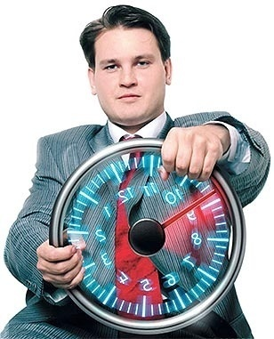
Глеб Архангельский: “При этом в отличие от денежного капитала, капитал времени не возобновляем. Человек не может заработать больше времени – он может только более или менее эффективно распоряжаться уже имеющимся”.
Глеб Архангельский предложил аналогию где можно управлять собой и своим временем, как коммерческой структурой, к примеру ЗАО «Акулич», ЗАО «Аринич», ЗАО «Алехнович». При этом любой директор этой коммерческой структуры имеет:
своих акционеров (родственники, друзья, знакомые),
свой ассортимент товаров и услуг (тот продукт, который производит человек),
своего потребителя (работодатель),
свои маркетинг и стратегическое планирование (чем выше уровень специалиста, тем больше внимания он уделяет изучению рынка труда и планированию своей карьеры),
свой управленческий учет, бухгалтерию.

Slide 6
Чем инвестиции отличаются от потребления времени (и денег)?
Потребление – расходы, которые не могут увеличить будущий доход и уровень потребления.
Инвестиции – расходы, которые могут увеличить будущий доход и уровень потребления.
Пример 1. Два соседа – юрист и слесарь.
Пример 2. Если давний знакомый, которого вы не видели 10 лет, и случайно встретили на улице, пригласил зайти в кафе и выпить по чашке кофе, то можете достать кошелек, дать ему 10 долларов, и попросить, чтобы он выпил кофе один.

Slide 7
Сколько стоит время конкретного человека в денежном эквиваленте?
Средний часовой максимальный доход, который человек способен получить в течении своей жизни.
Пример 1. Два родственника – брат и сестра. Сестра – кассовый оператор в банке, брат – топ-менеджер в банке. Родители консервативные люди, и посеяли все 50 соток приусадебного участка. Просят приехать помочь детей убрать урожай. Сестра соглашается, брат отказывается. Почему он отказался, можно ли найти этому поступку оправдание?
Пример 2. Два соседа, оба ездят на автомобиле на работу. Один сосед – плиточник на стройке, среднемесячный доход 550 рублей, второй – топ-менеджер крупной компании, среднемесячный доход 25000 рублей.

Slide 8
Сколько стоит время конкретного человека в денежном эквиваленте?
Средний часовой максимальный доход, который человек способен получить в течении своей жизни.
Пример 3. Отец работает профессором в университете, преподает математику, и может помочь своему сыну при подготовке к сдаче теста по математике. Стоит ли ему самому это делать или лучше нанять репетитора?
Пример 4. Два родственника, которые приходятся друг другу ширинами. Один работает строителем, второй – доцентом в университете. На одном земельном участке, который достался им в наследство, решают построить два дома. Стоит ли строить своими силами или нанять бригаду строителей?

Slide 9
Стоит ли тратить деньги на отдых?
Зависит от интенсивности труда и уровня дохода.
Если человек не интенсивно работает, то траты на отдых не оправданы.
Если человек интенсивно работает и относительно много зарабатывает, то траты на отдых рекомендованы. В этом случае отдых должен быть столь же интенсивным и спланированным, как и работа.
Получается, что оплачиваемый отдых нужно заслужить.

Slide 10
Где граница между работой и просто занятием?
От работы мы ожидаем получить доход. В работе нам приходится порой делать то, что мы добровольно не делали бы. При занятии чем-то мы не делаем того, чего нам не хочется.
Так для чего мы работаем? Чтобы получить доход на пропитание, жилье, на оплату необходимых услуг. Но это минимум. Почему тогда многие люди работают больше положенного?
Для того, чтобы обеспечить себе и своей семье доход.
По статистике, женатые мужчины и замужние женщины больше зарабатывают, чем неженатые (незамужние). И это при том, что им приходится больше времени инвестировать не в себя, а в супруга(у) и детей, чтобы сохранить гармонию в отношениях.

Slide 11
Стоит ли жениться или выходить замуж? Стоит ли заводить детей? Если стоит, то сколько?
Правильного ответа на первый вопрос не существует. Все зависит от потребностей конкретного человека в постоянном общении с близким человеком. Есть потребность – стоит, нет потребности – не стоит. Но с точки зрения инвестиций – супруг(а) – это самая выгодная инвестиция. Если только сделать правильный выбор (везение здесь не при чем).
Дети – тоже могут быть выгодной инвестицией. Но это на порядок более рискованная инвестиция, чем инвестиция в супруга(у).

Slide 12
Если у человека есть супруг(а) и дети, то какое оптимальное соотношение между временем на отдых и работу должно поддерживаться?
Немецкие ученые провели исследование, опросив более 25 тысяч человек. Оказалось оптимальное соотношение: 40:60. Где 40% - отдых, 60% - работа.
При других соотношениях, семье, либо не хватает доходов, что может привести к ощущению несчастья и привести в итоге к распаду семьи, либо не хватает времени для отношений, что может привести к тем же результатам.

Slide 13
Факторы экономического роста. Классификация 2.
труд (труд наемных работников);
предпринимательство (частный бизнес, мотивация менеджмента и персонала компаний);
капитал (например, инвестиции, финансовые активы),
земля (природные ресурсы, в том числе земельные участки, полезные ископаемые, недвижимость);
информация (о новых изобретениях, технологиях, технике).

Slide 14
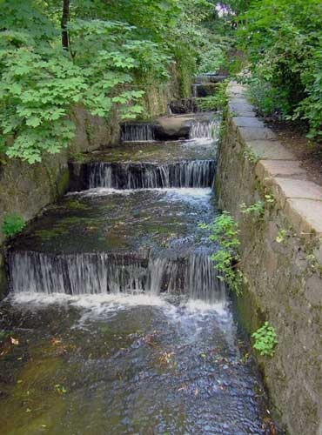
Каскад Акулича. Толкование понятия «каскад»
Каскад — общее понятие, обозначающее множество идущих друг за другом объектов одного рода (схожих по общим признакам), а также сам объект этого множества (Википедия).

Slide 15
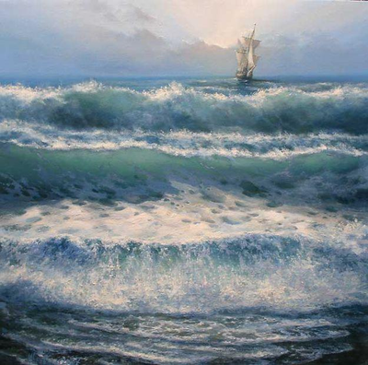
Каскад Акулича (иллюстрация к теории факторов экономического роста)
Каскад Акулича – образная иллюстрация для описания действия на практике теории факторов экономического роста (или источников дохода), которая объясняет каким образом одни люди и народы становятся богатыми и развитыми, а другие нет.
Как выбраться с «Острова бедности». Волна на первом плане – использование фактора «труд», волна на втором плане – использование фактора «предпринимательство», волна на третьем плане – использование факторов «капитал» и «земля».
Более подробно описан в записи «Как зарабатывать 10 млн. или Каскад Акулича» в книге «Превратим Беларусь в Швейцарию в Восточной Европе. Записи на блоге в период 2010-2012 гг. Автор: В.А. Акулич. Минск. 2013. 200 с.» на странице http://ekonomika.by/Akulich2

